Slide 1
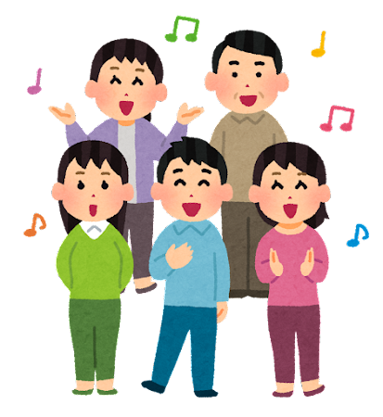
レッツ・シング
ゴスペルを歌おう♪
音符がよめない方大歓迎！
戸部クワイアで楽しく歌いましょう
日時
毎月 第２水曜日 10時３０分～11時４５分
場所
戸部本町地域ケアプラザ ２F 多目的ホール
参加費
各回500円
講師
細川侑華
対象
どなたでも
＜お問い合わせ＞
戸部本町地域ケアプラザ
TEL
045-321-3200
担当
木村

